Slide 1

第二节
第二章
残差分析
一、误差项的正态性检验
二、残差图分析

Slide 2




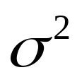
为何残差分析可以考察模型的合理性？
根据定义，残差
如果模型正确，可将 近似看做第i次的测量误差。而真正的测量误差
是未知的，在回归分析中，我们通常假设
是独立同正态分布的随机变量，均值为零，常值方差为 。
如果拟合的回归模型适合于所给的数据，那么残差基本上应该可以反映未知误差的特性。

Slide 3

利用残差分析，我们可以知道些什么？
1）回归函数的线性假设的可行性；
2）误差项 的等方差假设的合理性；
3）误差项独立性假设的合理性；
4）误差项正态分布假定的可行性；
5）观测值中是否有异常值存在；
6）是否在收集数据或模型拟合中遗漏了某些重要的自变量。

Slide 4

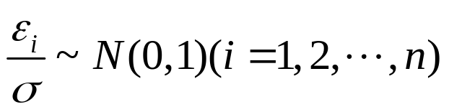
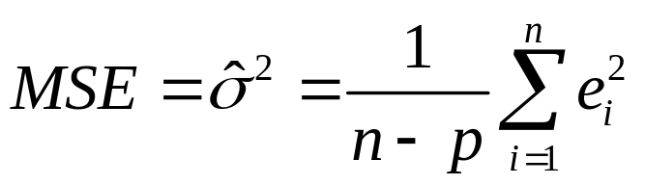
一、误差项的正态性检验
1.残差正态性的频率检验
基本思想：将残差落在某范围的频率与正态分布
在该范围的频率（或称为理论频率）相比较，
通过二者之间的偏差的大小评估残差的正态性。
在回归模型（2.2）中，若假定
，则
如果模型正确，则据模型（2.5）可知均方残差
是 的无偏估计。

Slide 5
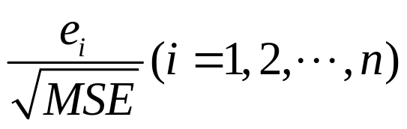

因为当n 较大的时候，
可近似认为是取自标准正态分布总体的样本。
我们知道服从 分布的随机变量取值在(-1,1)
内的概率约为0.68，在(-1.5,1.5)内的概率约为0.87，在(-2,2)内的概率约为0.95等等。因此理论
上，点
中大约68%应在(-1,1)内，

Slide 6
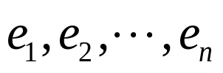
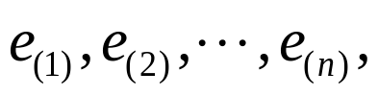
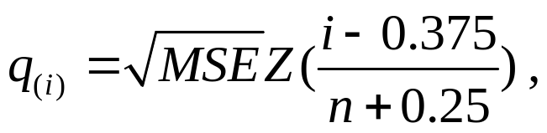

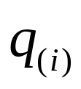
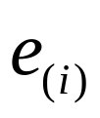
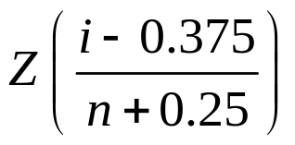
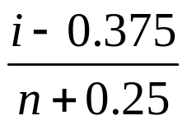
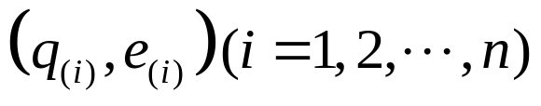
2.残差正态性的QQ图检验
(1)残差的QQ作图法
1)将残差
按由小到大的顺序排列为
2)对每个
计算
称 为 的期望值，其中
表示标准正态
分布的下侧 分位数。
3）在以残差为纵坐标、期望值为横坐标的直角坐标系中描出点 ，称此散点图为残差的正态QQ图。

Slide 7
(2)直观检验法
理论上可以证明，若
是来自正态分布总体
的样本，
则点
应在一条直线上。
若残差的正态QQ 图中的点的大致趋势明显地
在一条直线上，则认为误差正态性的假设是合理的。

Slide 8
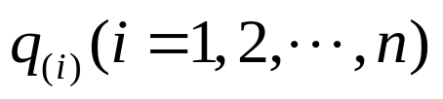
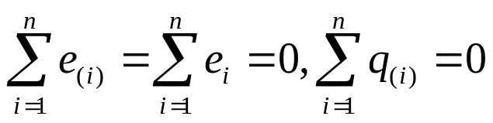
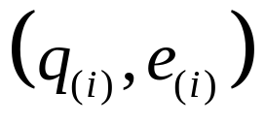
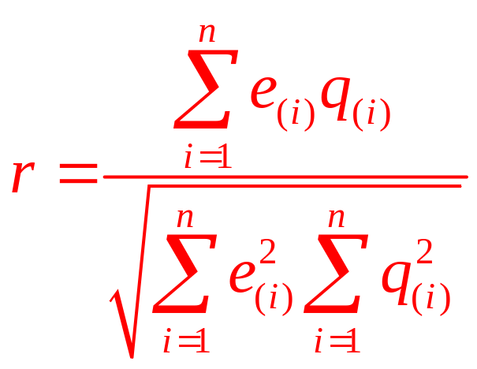
(2)相关系数检验法
除通过观察散点图中点是否大致在一条直线上外，
还可以计算
和
之间的相关系数判断
它们之间线性关系的强弱。由于
若r=1，则说明点
近似在一条直线上。

Slide 9
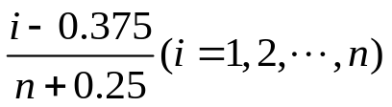

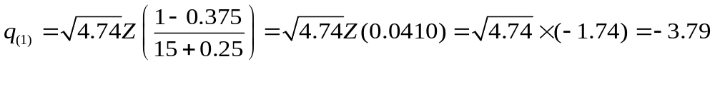
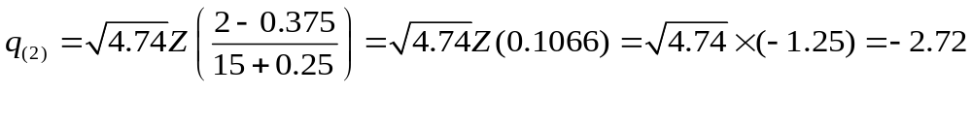
例2.2
以例2.1中的数据为例，做出残差的正态QQ图
并判断误差正态性假定的合理性。
解：由前面的表2可以得到 ，另
通过表求标准正态分布的
下侧分位数，求

Slide 10

由以上计算方法，我们可以得到下表（程序）
 | 1 | 2 | 3 | 4 | 5 | 6 | 7 | 8 | 9 | 10 | 11 | 12 | 13 | 14 | 15
 | -3.83 | -2.67 | -1.72 | -1.43 | -0.98 | -0.70 | -0.69 | -0.24 | 0.10 | 1.06 | 1.27 | 1.71 | 2.33 | 2.47 | 3.31
 | -3.79 | -2.72 | -2.07 | -1.55 | -1.11 | -0.74 | -0.37 | 0 | 0.37 | 0.74 | 1011 | 1.55 | 2.07 | 2.72 | 3.79

Slide 11
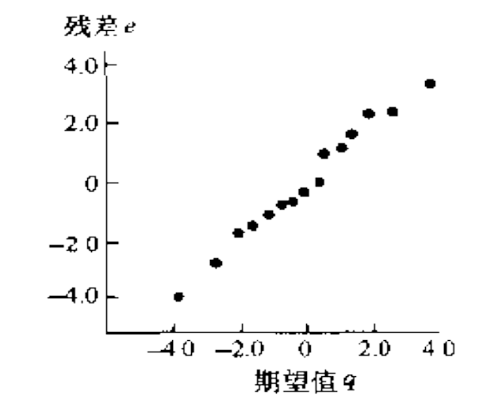
由正态分布的对称性可知， 关于原点对称。其
QQ图如下：
另：我们可求得 与 的相关系数为0.993，因
此我们可以认定例2.1中对误差的正态性假定是合
理的。

Slide 12

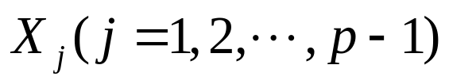
二、残差图分析
残差图是指以残差为纵坐标，以任何其他指定的量为横坐标的散点图。主要包括：
1.横坐标为观测时间或观测值序号；
2.横坐标为Y的拟合值
3.横坐标为某个自变量
的观测值
通过考察残差值，可以对误差的等方差及对回归
函数中是否应包含其他的自变量及自变量的高次项，
交叉乘积项等问题给出直观的检验。

Slide 13
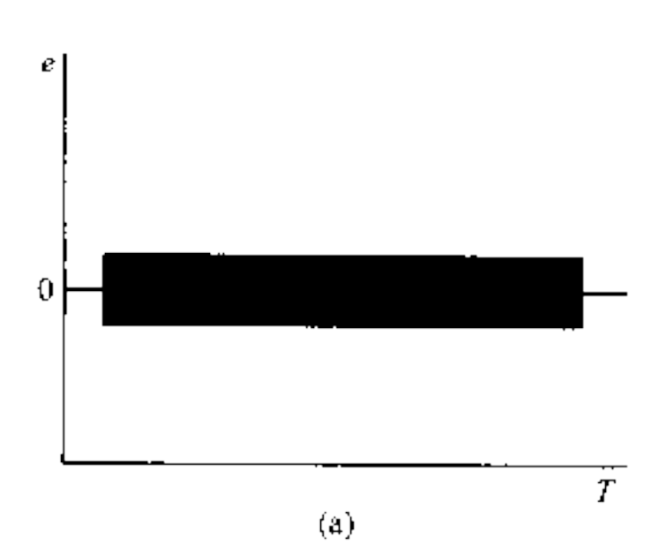
1.时序残差图
时序残差图：以观测时间（或观测值序号）为横坐标，
以残差为纵坐标的散点图。
无明显趋势

Slide 14
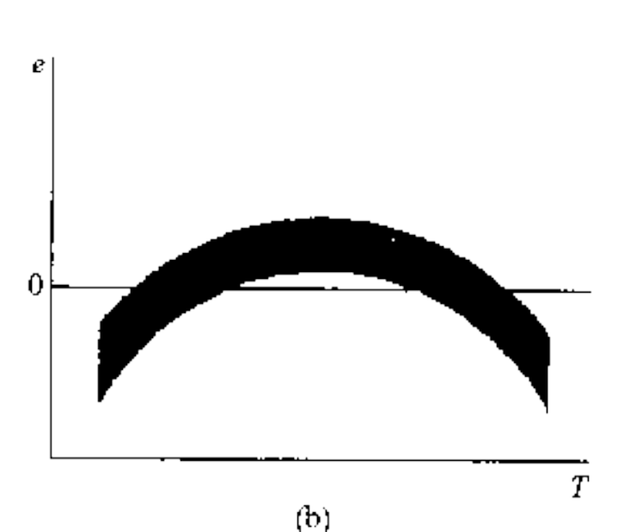

1）回归函数中包含时间的二次
项作为自变量；
2）回归函数形式不适合，包含某些变量的高次项或交叉乘积项，或者在拟合模型前应对变量Y作变换；
3）需在模型中添加 的高次项或者对Y做变换 。

Slide 15
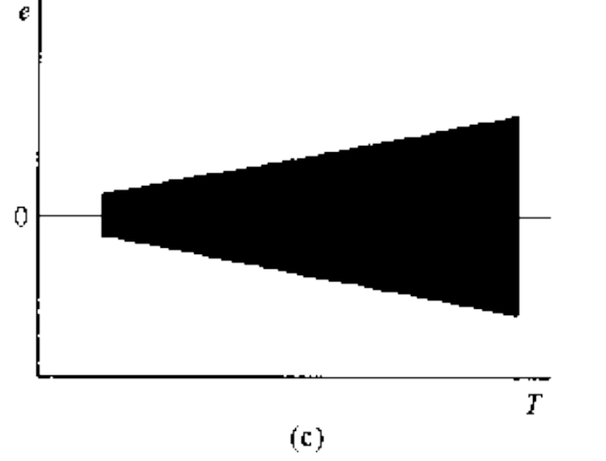
1)表明误差方差随时间而增大，
即等方差的假定是不合理的；
2)说明误差方差不是常数；
3)说明误差等方差的假定不合适。

Slide 16
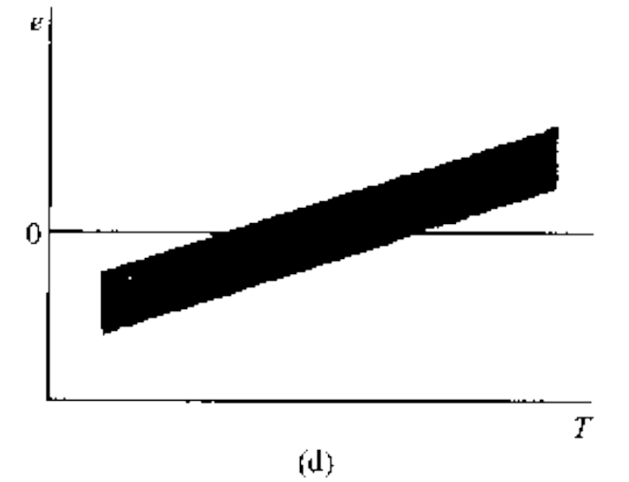

1）表明回归函数中应包含时间
的线性项；
2）说明拟合数据与真实数据间存在系统偏差，可能是测量数据时，遗漏了某些对因变量有显著影响的自变量或者错误地拟合了过原点的回归方程（略去了常数项 ）
3）说明 的线性效应未完全消除。

Slide 17
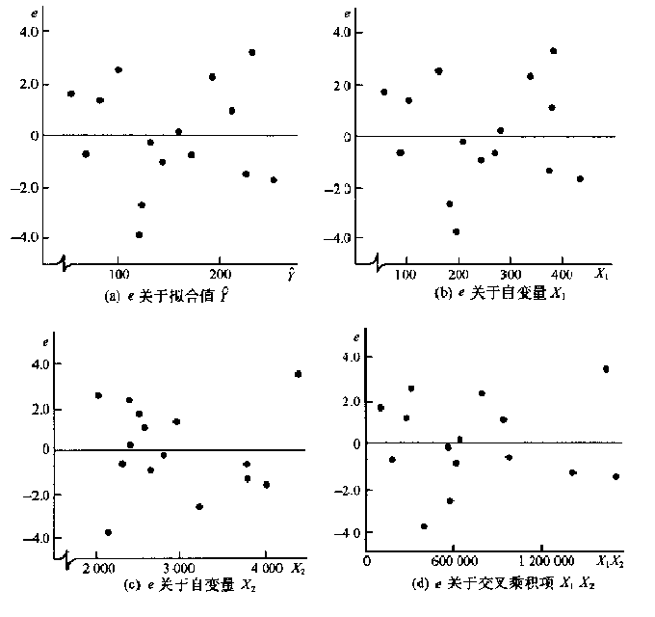
对例2.1做残差分析

Slide 18
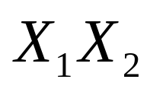
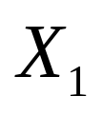
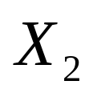

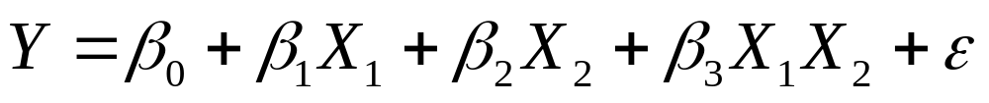
图（d）是以 为横坐标的残差图，以
考察有无必要将 引入到回归函数中
来（此项是表示 与 对 的交互影响）。
如果该残差图呈现某种线性趋势，说明我
们应在回归函数中加入 项，即考虑

